Slide 1
Организация проектно-исследовательской деятельности младших школьников на уроках и во внеурочной деятельности
Репина Елена Юрьевна,
учитель начальных классов
МБОУ Гимназия № 46 г.Кирова

Slide 2
Актуальность
Как развить в ребёнке «пытливый ум»?
Как помощь ощутить радость познания?
У младших школьников биологически
обусловлена потребность познавать мир

Slide 3
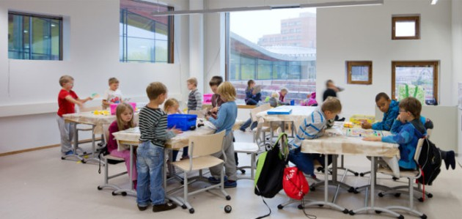
Цель организации проектно-исследовательской деятельности
раскрытие личностного потенциала ученика
вооружение его инструментами познания
творческое развитие личности ученика

Slide 4
Формы организации
Урок
Внеурочная деятельность

Slide 5
СРЕДСТВА ОБУЧЕНИЯ ПРОЕКТНО-ИССЛЕДОВАТЕЛЬСКОЙ ДЕЯТЕЛЬНОСТИ НА УРОКЕ
Проведение уроков-исследований
Предполагаемые результаты:
формирование умения собирать и анализировать информацию;
выдвигать гипотезы на основе анализа, доказывать или опровергать их;
производить пробы;
интерпретировать полученную экспериментальным путём информацию в виде таблиц, кластеров, таблиц, диаграмм

Slide 6
СРЕДСТВА ОБУЧЕНИЯ ПРОЕКТНО-ИССЛЕДОВАТЕЛЬСКОЙ ДЕЯТЕЛЬНОСТИ НА УРОКЕ
Использование на уроках методов познавательной деятельности, развивающих творческие способности учащихся
Метод проблемного изложения учебного материала
Частично поисковый (эвристический) метод

Slide 7
Исследовательский метод обучения
-преподаватель вместе с учащимися формулирует проблему
-учащиеся самостоятельно изучают литературу, источники, ведут наблюдения и измерения
-преподаватель оказывает помощь лишь при возникновении затруднений в решении проблемы

Slide 8
СРЕДСТВА ОБУЧЕНИЯ ПРОЕКТНО-ИССЛЕДОВАТЕЛЬСКОЙ ДЕЯТЕЛЬНОСТИ НА УРОКЕ
Применение на уроках технологии смыслового чтения как средства обучения поиску информации
Цель смыслового чтения – максимально точно и полно понять содержание текста, все детали и практически осмыслить извлеченную информацию

Slide 9
Формирование смыслового чтения
1 этап - поиск информации и понимание прочитанного
понимать текст
использовать различные виды
ориентироваться в словарях и справочниках
использовать формальные элементы текста для поиска нужной информации
работать одновременно с несколькими источниками информации
сопоставлять информацию

Slide 10
Формирование смыслового чтения
2 этап - преобразование и интерпретация информации
делать выписки из прочитанных текстов с учетом цели дальнейшего использования
составлять карты и таблицы к прочитанным текстам
делать отзывы о прочитанном
3 этап - оценка информации
соотносить позицию автора с собственной точкой зрения
сопоставлять различные точки зрения

Slide 11
Технология работы с текстом учебника
До начала чтения
Цель: пробудить познавательный интерес к предстоящей работе с текстом
Приёмы работы:
приём антиципации
приём «Ключевые слова»
прием «Верные и неверные утверждения»

Slide 12
Технология работы с текстом учебника
В процессе чтения
Цель: достичь понимания и осмысления текста детьми.
Приёмы работы:
чтение текста по частям с комментированием
диалог с автором
словарно – лексическая работа
сравнение содержания с предположением
приём «Пометки на полях»
II этап – основной (в процессе чтения).
III этап ― заключительный (после чтения).

Slide 13
Технология работы с текстом учебника
После чтения
Цель: проверить понимание и усвоение информации из научного текста
Приёмы работы:
постановка проблемного вопроса к тексту
повторное обращение к заглавию текста и иллюстрациям
составление плана, вопросов к тексту
восстановление или заполнение пропусков
приёмы «Синквейн», «Кластер», «Составь задание»
моделирование
инсценированные
исправление смысловых ошибок в тексте

Slide 14
Пример применения технологии смыслового чтения в проектно-исследовательской работе
Коллективная
проектно-исследовательская работа
«Исследование вятских пословиц и поговорок XIX и XXI веков
как носителей информации об общечеловеческих ценностях»

Slide 16
Используемые приёмы поиска и осмысления информации
поиск информации по ключевым словам
выделение главного в тексте
сопоставление информации из разных источников
формулирование простых выводов после прочтения текста
представление полученной информации в виде схем, таблиц

Slide 17
Классификация пословиц и поговорок
Алфавитная
Тематическая
Монографическая
Генетическая
По опорным
словам

Slide 18
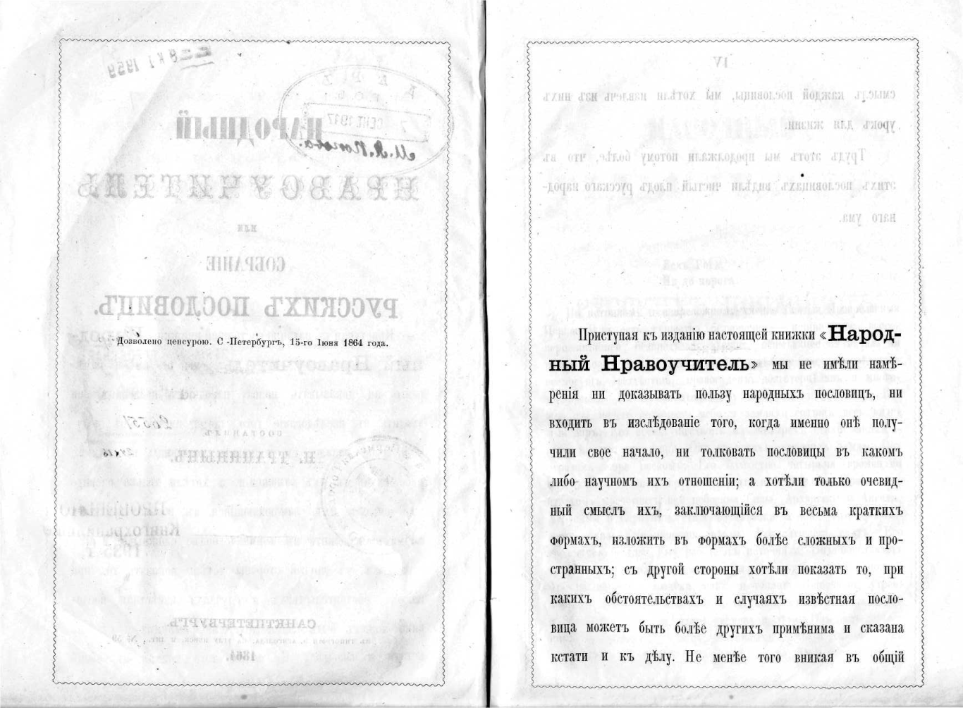
Сборник Иоанна Трапицына «Народный нравоучитель»
https://clck.ru/FM2d9

Slide 19
Классификация пословиц из сборника Иоанна Трапицына «Народный нравоучитель» с точки зрения современного употребления
Пословицы и поговорки, мало употребляемые в современном обществе
Без Бога не до порога За правду писанному верь, но с верою не суеверь Божеское чти честно, чтоб было видимо и вестно Будь в божбе всегда умерен, а в обязанности верен За бедным в мире сиротою, сам Бог ходатай с калитою Чин чина почитай, и меньшой садися на край Кинь ты хлеб соль назади, всё будет после впереди На правду слов не много, лишь делай правду строго Сама себя невестка бьёт, когда не чисто ниву жнёт

Slide 20
Классификация пословиц из сборника Иоанна Трапицына «Народный нравоучитель» с точки зрения современного употребления
Пословицы и поговорки, близкие современному звучанию
Без веры и без дела молитвы Бог не примет: как худо станешь жить, и последнее отымет Благовоспитанному сыну отцов приказ не ломит спину Бог на помощь не приходит, где как худо кто городит В невесте лучше красоты ищи душевной доброты В согласном стаде волк не страшен, и храбрость выше стен и башен Денежка рубль бережёт, а рублик головушку стережёт Детство – время золотое, ест и пьёт и спит в покое Дитей наказывай стыдом, а не грозою и бичём Ешь хоть репу вместо ржи, а чужого не держи Ищи себе прибыли, где нет другому прибыли

Slide 21
Классификация пословиц из сборника Иоанна Трапицына «Народный нравоучитель» с точки зрения современного употребления
Пословицы, употребляемые в современной речи
Добрый конец – всему делу венец Какой поп, такой и приход Кто родителей почитает, того Бог не забывает Не надобен тогда и клад, когда муж живёт с женою в лад Тише едешь, дальше будешь Человек предполагает, а Господь располагает

Slide 22
Общие темы вятских пословиц и поговорок XIX и XXI века
Тематика
О вере и Боге
О роли знаний и учения
Об отношениях в семье
и воспитании детей
О труде и трудолюбии
О дружбе
и человеческих отношениях
О правде и чести

Slide 23
Пословицы и поговорки аналогичные по трактованию нравоучительного смысла
Пословицы и поговорки XIX века | Пословицы и поговорки XXI века
С миру по ветошке, а бедному одёжка. | С миру по нитке – голому рубаха.
Каковы где дядьки, таковы и дитятьки. | От осинки не родятся апельсинки.
Лиха беда скать хлеб нажить, а с хлебом можно паном жить. | Была б мука и сито, и сама б я была сыта.
Где счастье плодиться, там и зависть родиться. | Зависть по чужому счастью сохнет.

Slide 24
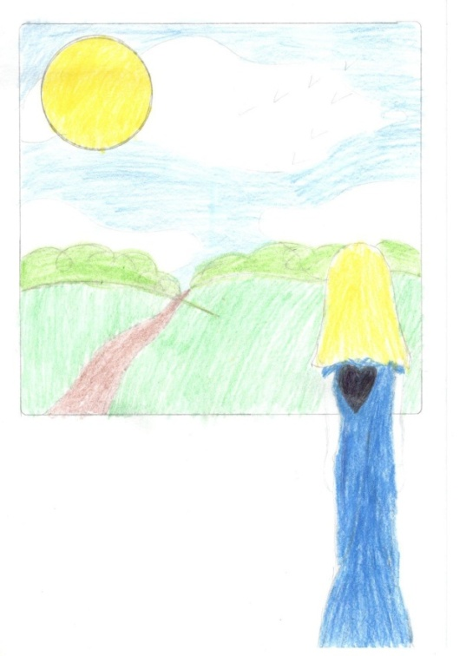
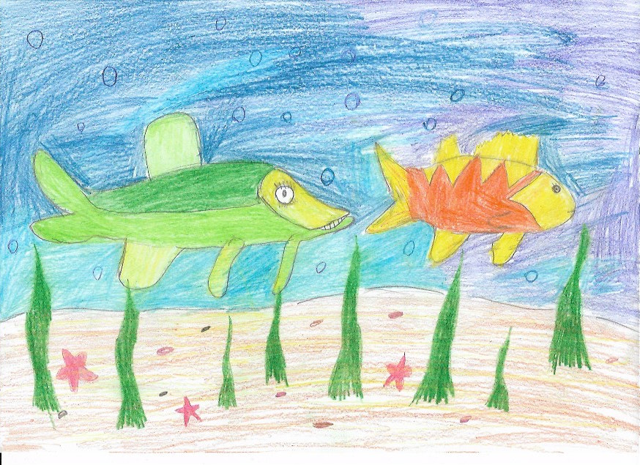
«За окошком солнышко, да на сердце горюшко»
Эта пословица говорит о том, как бывает трудно и безрадостно человеку, когда у него случилась беда или произошла неприятность.
Очень сложно бывает таить обиду, признаться в чем-либо, огорчить кого-то плохим известием. Например, Вы разбили мамину вазу и не знаете как ей об этом сказать, боитесь расстроить ее и понести наказание. Понятно, что Вы беспокоитесь, и как бы Вас не утешали, не перестанете волноваться. Хорошее настроение к Вам вернётся только тогда, когда проблема исчезнет, разрешится.
«Как щука ни остра, а не возьмёт ерша с хвоста»
Эту пословицу я понимаю так: дело, которое может показаться с виду очень простым, окажется не простое и потребует больших усилий и знаний.
Например, повесить полку на стену – кажется элементарным делом. Однако надо распланировать на стене место под полку, вбить два гвоздя так, чтобы полка висела ровно. При этом необходимо соблюдать технику безопасности, чтобы не пострадать.
Я сделала такой вывод: любое дело требует обдумывания и неторопливости.

